Slide 1
МОУ «Средняя общеобразовательная школа с углубленным изучением отдельных предметов № 36»
«Уроки французского» – уроки доброты
(по рассказу В.Г.Распутина «Уроки французского»)
Выполнила: учитель
русского языка и
Литературы
Фуранина Н.И.

Slide 2
Эпиграф
Чем человек умнее и добрее, тем больше он замечает добра в людях
Л.Н. Толстой

Slide 3
Тема урока
«Уроки французского»- уроки доброты (по рассказу В.Г. Распутина «Уроки французского»)

Slide 4
Автобиографическими называют художественные произведения, в которых автор использовал материал событий из своей личной жизни.

Slide 5
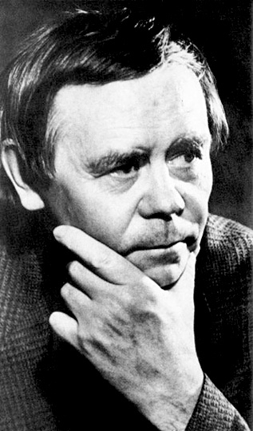
Сознательное детство Валентина Григорьевича Распутина частично совпало с войной. Родился будущий писатель 15 марта 1937 года в Иркутской области, в поселке Усть-Уда, расположенном на берегу Ангары, в трехстах километрах от Иркутска. И рос в этих же местах, в деревне с красивым названием Аталанка. Там в 1944 году он пошел в первый класс начальной школы.

Slide 6
Валентин
Григорьевич Распутин

Slide 7
Значение слова урок
Урок, -а, муж.
1.Учебный час, посвященный отдельному предмету.
2. Обычно мн. Учебная работа, заданная школьнику на дом.
3. Нечто поучительное, то, из чего можно сделать вывод для будущего.

Slide 8
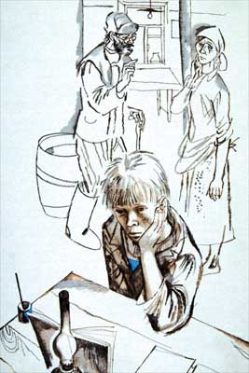
Работа в группах
Душевный мир главного героя.

Slide 9
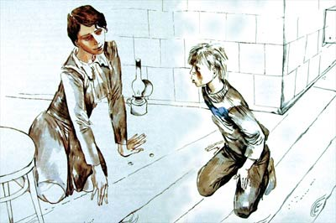
Работа в группах
Учительница Лидия Михайловна – «человек необыкновенный».

Slide 10
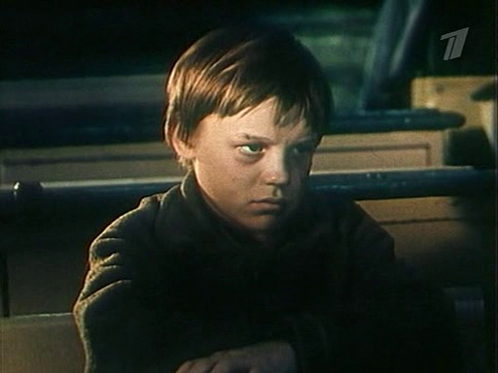
Работа в группах
Голос автора – рассказчика своих воспоминаний.
И.Глазунов. Портрет В.Г. Распутина.

Slide 11
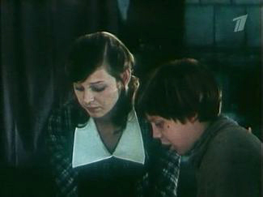
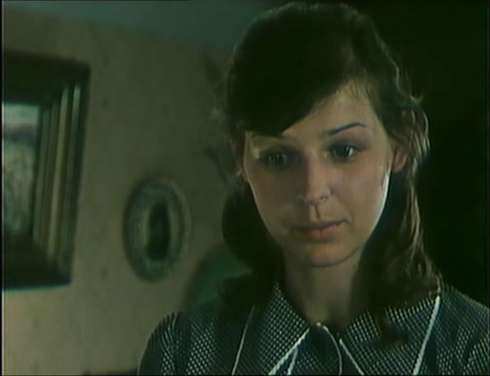
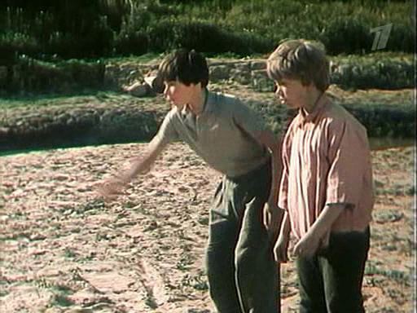
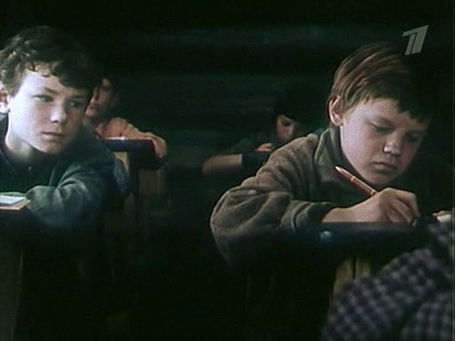

Slide 12
Человек стареет не тогда, когда он доживает до старости, а когда перестает быть ребенком
Лидия Михайловна
Молокова

Slide 13
Эпиграф
Чем человек умнее и добрее, тем больше он замечает добра в людях
Л.Н. Толстой

Slide 14
Итоги урока:
Основное назначение человека – творить добро. Может быть, именно поэтому ещё в старой азбуке, когда буквы алфавита обозначались самыми близкими человеку словами: З – земля, Л – люди, М – мыслите, буква Д обозначалась словом Добро.
Азбука как бы призывала: Люди Земли, мыслите, думайте и творите Добро!

Slide 15
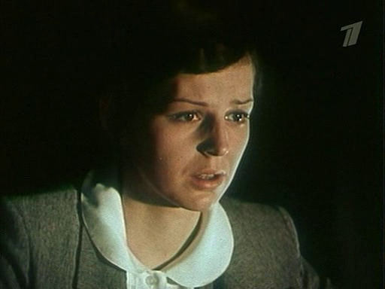
Домашнее задание:
Подберите пословицы о добре и милосердии, стихотворения, фрагменты из литературных произведений.
Как хорошо, что доброта живёт на свете рядом с нами.

